Slide 1
Die Verben avoir – haben und être – sein

Slide 2
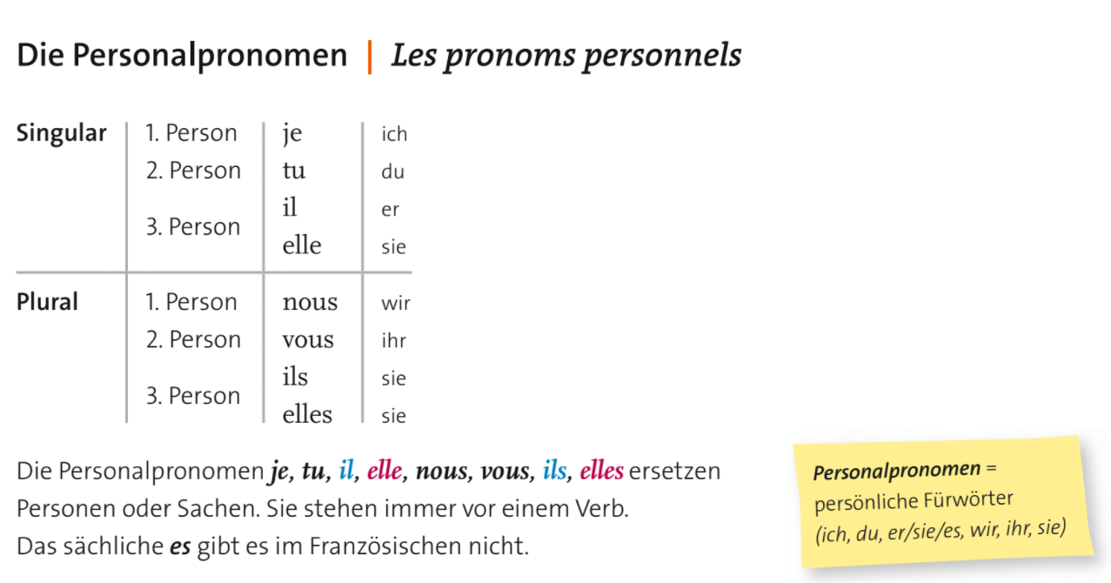
Die Personalpronomen
on – man
/ Sie – Höflichkeitsform: z.B., wenn man mit Lehrern spricht.

Slide 3
Das Verb „sein“

Slide 4
Das Verb sein und das Verb être
sein
être
ich bin
du bist
er/ sie/ es ist
wir sind
ihr seid / Sie sind (Höflichkeitsform)
sie sind
je suis
tu es
il/ elle/ on est
nous sommes
vous êtes
ils/ elles sont

Slide 5
Das Verb être mit Beispielen
Ich bin in der Klasse von Maxime
Du bist in der fünften?
Er ist in der Klasse von Thomas.
Sie ist in der Klasse von Marie.
Wir sind in der fünf B.
Sind Sie die Aufsichtsperson?
Sie sind in der Klasse von Maxime.
Sie sind in der sechs A

Slide 6
Das Verb haben und das Verb avoir
haben
avoir
ich habe
du hast
er/ sie/ es hat
wir haben
ihr habt
sie haben
J‘ ai
tu as
Il/ elle/ on a
Nous avons
Vous avez
Ils/ elles ont

Slide 7
Das Verb avoir mit Beispielen
Achtung:
Im Französischen benutzt man das Verb
Avoir für Altersangaben und nicht sein (être).
Ich bin dreizehn Jahre alt.
Wie alt bist du?
Er/ Sie/ Wir haben einen Bruder.
Wir haben einen Hund.
Habt ihr/ Haben Sie ein Tier?
Sie haben zwei Wellensittiche.

